Slide 1
Художественное конструирование как средство развития инженерного мышления по программе Л.В. Куцаковой «Конструирование и художественный труд»
Подготовила: Авксентьева Н.Н.

Slide 2
Цель: развитие конструкторских и художественных способностей детей.
Детское конструирование играет важную роль в формировании творческой личности. Оно соответствует интересам и потребностям ребенка. Под детским конструированием понимается создание конструкций и моделей из строительного материала и деталей различных конструкторов. Сооруженные постройки активно используются в игровой деятельности, где решаются конструктивные задачи, которые развивают у детей техническое и инженерное мышление
Выделяются два типа конструирования: техническое и художественное. В художественном конструировании дети не только и не столько отражают структуру объектов, сколько выражают свое отношение к ним, используя определенные средства (изобразительные и композиционные) для создания художественного образа.

Slide 3
два типа конструирования: техническое и художественное.
техническое
художественное

Slide 4
Художественный тип конструирования
К художественному типу конструирования относится конструирование из бумаги и природного материала. Бумага – это особый вид конструкторского материала. Она, как правило, очень непрочная (легко рвётся и мнётся) и требует навыков осторожного обращения с ней. Вместе с тем, бумага обладает богатыми возможностями для развития детской творческой деятельности и широко используется в конструировании художественных композиций. Освоение лёгкой техники работы с бумагой даёт детям возможность работать самостоятельно и творчески. Согласно программе занятия с бумагой начинаются в средней группе – пригласительный билет, записная книжка, будка для собаки и т.д. Этому виду деятельности детей обучают на специальных занятиях. Самые первые занятия направлены на то, чтобы научить ребят складывать бумагу пополам и аккуратно пользоваться клеем, научить создавать замысел и реализовывать его. В процессе конструирования дошкольники приобретают специальные знания, умения и навыки. При конструировании из бумаги дети имеют возможность уточнить свои знания о плоских геометрических фигурах, сравнить их свойства и признаки с объёмными формами. Здесь дети осваивают приёмы работы с бумагой, которые они в последствии могут использовать и на занятиях по аппликации. Видоизменяя плоские формы путём сгибания, складывания, разрезания, склеивания бумаги, дети получают объёмную форму.

Slide 5
В средней группе дети закрепляют имеющиеся у них конструктивные умения, на основе которых у них формируются новые. Так, умение составлять определённую композицию из элементов конструктора, способствует развитию умения планировать свою работу. В этом возрасте дети учатся не только действовать по плану, предлагаемому педагогом, но и самостоятельно определять этапы выполнения будущей постройки. Это является важным фактором при формировании учебной деятельности. Дети, конструируя постройку или поделку, мысленно представляют, какими они будут, и заранее планируют, как их будут выполнять и в какой последовательности.
В процессе работы с бумагой и картоном дети учатся сгибать бумагу в различных направлениях, используя как простые, так и сложные виды сгиба. В средней группе такой вид конструирования как бумагопластика становится всё более актуальным. Наравне со строительными наборами бумага, благодаря своим выразительным и пластическим возможностям позволяет создавать интересные конструкции и поделки, имеющие как реалистичную, так и декоративную основу.

Slide 6
Бумага, а вернее её преобразование развивает воображение у детей, формирует умение видеть новые образы в привычных формах. Так, например, конус, выполненный из бумаги, может при соответствующих доработках превратиться в любое животное, цветок, вазу, лодку, завершение для башни, стать частью костюма для сказочного персонажа и т.д. Вариантов использования конуса множество. Но для того, чтобы дети смогли преобразовать конус, необходимо на схемах, педагогических эскизах показать возможности трансформации
Такие же чудесные превращения получаются и в технике оригами, которая основана на приёмах работы с бумагой, путём сгибания её в различных направлениях. Техника оригами только в исключительных случаях допускает применение ножниц и клея. Это позволяет отнести её к достаточно сложным техникам, которые требуют огромного внимания, терпения и аккуратности со стороны детей. Неровно сложенные углы не позволят получить им желаемый результат. Первоначальным этапом обучения технике оригами в средней группе является овладение детьми самыми простыми исходными формами, варьируя которые можно получить разные образы.

Slide 7
Другой вид бумагопластики заключается в использовании ножниц, клея, помимо приёмов работы с бумагой. Этот вид позволяет создавать объёмные конструкции и поделки, применяя опыт работы с аппликационными образами. Здесь также требуется умение работать с ножницами, чтобы получить необходимую деталь для конструкции. Нужно отметить, что в средней группе дети осваивают только простые способы вырезывания. Они надрезают, разрезают бумагу и вырезывают элементарные формы из заготовок. Наряду с вырезыванием в средней группе для создания конструктивного образа может применяться выщипывание (для передачи фактуры постройки) и обрывание (для передачи определённого характера образа, отображения стиля постройки).
Приёмы аппликации в данном случае могут выступать как основные средства работы, так и дополнительные. Конструктивная деятельность, благодаря своим возможностям, позволяет практически познакомить детей с таким видом искусства как архитектура. В средней группе дети не просто изучают отдельные архитектурные формы, но и знакомятся с разными стилями, что положительно сказывается и на других видах изобразительного творчества.

Slide 8
А именно, знание особенностей разных форм архитектуры способствует обогащению содержания рисунков, аппликационных образов детей. В этом случае конструктивная деятельность имеет большое значение и для воспитания эстетических чувств. При знакомстве детей с архитектурой развивается художественный вкус, умение восторгаться архитектурными формами и понимать, что ценность любого сооружения заключается не только в его функциональном назначении, но и оформлении.
В старшей группе на занятиях по художественному конструированию ребята учатся работать и с картоном, поролоном. Ребята учатся работать по выкройке, изготавливают двигающиеся игрушки из конусов, цилиндров без применения шаблонов пользуясь рисунками ( Качалка, Чебурашка, Животные).В старшей группе автор программы предлагает работу и с природным материалом.
Работа с природным и бросовым материалами способствует проявлению творческого начала у каждого ребёнка, поскольку только способность выделять новую функцию в предмете и объекте, позволяет преобразовать его, получив совершенно иной конструктивный образ.

Slide 9
В подготовительной группе у ребят есть возможность поработать и с использованным материалом (катушки, коробочки, шпульки), тканью (салфетка, пришивание пуговиц, чудесный мешочек, игольница).
В конструировании могут использоваться и готовые формы, в зависимости от задач обучения.
Все виды конструирования способствуют разностороннему развитию личности дошкольника: всем видам мышления, воображению, творческих способностей, памяти, вниманию. Это обусловлено тем, что ребёнок прежде чем выполнить постройку, сначала представляет её (мысленно или на основе имеющейся схемы, картинки), продумывает форму его частей, затем соотносит образ с имеющимися формами, выявляет степень их пригодности, после чего приступает к созданию постройки. В ходе самого конструирования ребёнок может вносить коррективы, добавлять не запланированные детали, убирать имеющиеся, включать дополнительные материалы (для соединения деталей) или применять раскраску.

Slide 10
В результате такого обучения у детей формируется самостоятельное творческое конструирование, которое проявляется в умении создавать новые оригинальные замыслы (вне задачи, идущей от взрослого); находить нестандартные решения, осуществляя существенные изменения и разнообразное комбинирование известных операций, часто приводящих к изобретению детьми новых способов; подбирать материал по фактуре, цвету, форме, величине в определенном сочетании, соответствующем замыслу. Последнее говорит о возникновении художественного характера деятельности (что было невозможным при традиционном подходе) и о влиянии такого обучения на эстетическое развитие детей.
В результате работы по художественному конструированию предполагается:
обучить детей различным приемам работы с материалами для художественного конструирования;
обучить приемам соединения деталей в процессе художественного конструирования;
формировать простейшие дизайнерские навыки;
развивать психические процессы, мелкую моторику;
развивать продуктивное воображение, фантазию, художественно-эстетический вкус;
формировать навыки организации места труда;
знакомить с такими элементами художественного конструирования как: единство цветового решения и формы объекта, сочетание формы объекта и используемого материала, соответствие формы объекта его функциональному назначению, пропорциональное исполнение форм в соответствии с законами композиционного решения.

Slide 11
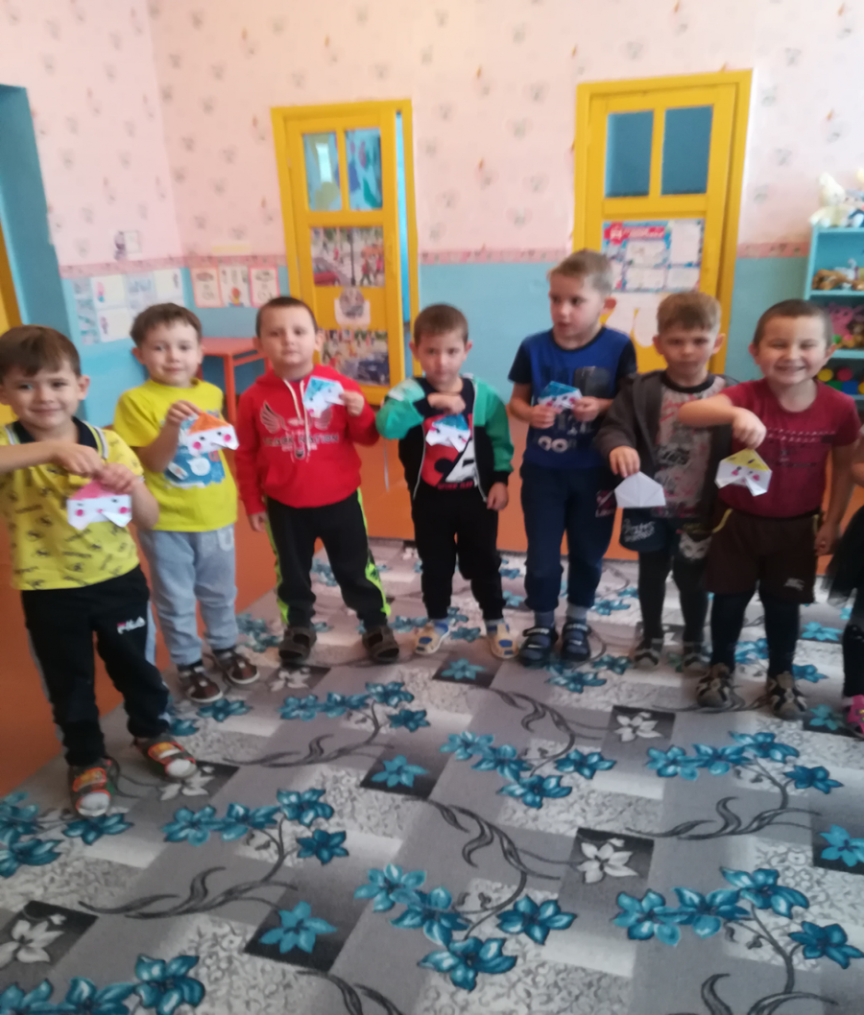
Художественное конструирование

